Slide 1





애견 돌봄 대행 서비스
조장. 문수찬 T. 010-5691-6411 E. github.com/msc010312/petproject
2025.06.13

Slide 2

CONTENTS
Chapter 1
팀원 소개
Chapter 4
데이터베이스 구조
Chapter 2
개발 동기
Chapter 5
시연
Chapter 3
사용 기술
Chapter 6
후기

Slide 3

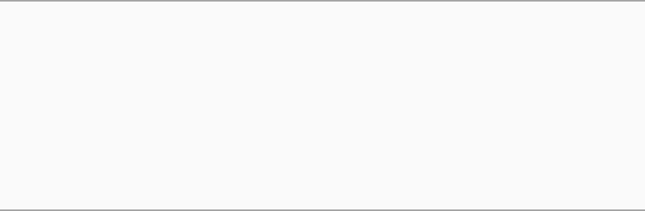




Chapter 1
01
팀원 소개
조장
조원
문수찬
김준희
회원가입, 로그인, OAuth2
게시판, 전체적인 타임 리프 구조
메인 페이지
마이페이지, 예약 백엔드
조원
조원
윤성환
이현정
예약 페이지 구조
구글 맵 api
마이페이지 구조 및 디자인

Slide 4

Chapter 2
02
개발 동기
많은 사람들이 애완동물을 키우고 있지만, 일이나 여행 등으로 애완동물을 돌볼 시간이 부족한 경우가 많아, 신뢰할 수 있는 돌봄 서비스를 필요로 하는 사람들이 늘고 있다고 생각합니다.
이러한 필요를 충족시키기 위해, 애완동물의 안전하고 편안한 돌봄을 제공할 수 있는 서비스가 있으면 좋겠다고 생각 해서 이 프로젝트를 하게 되었습니다.

Slide 5














Chapter 3
03
사용 기술
프론트엔드
백엔드
DB / API
협업 도구

Slide 6
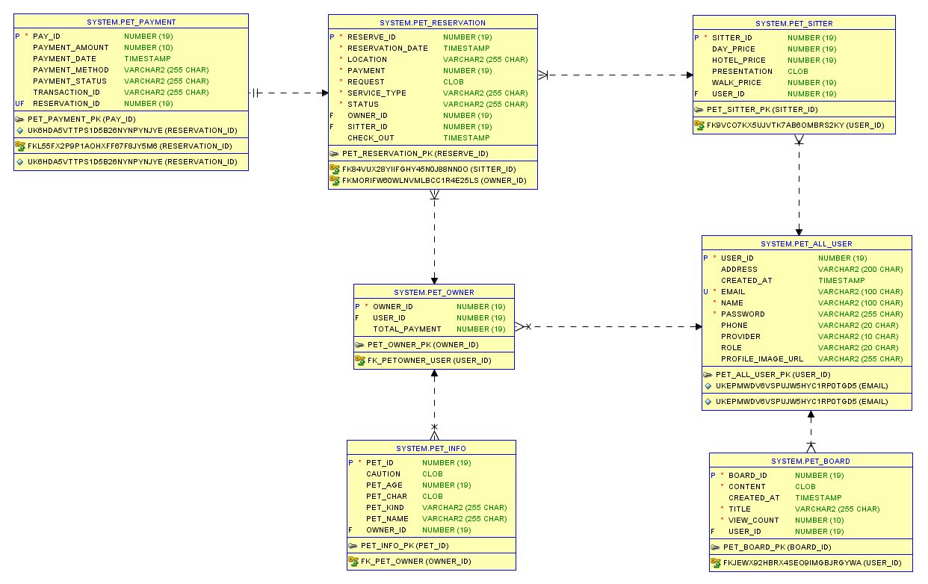
Chapter 4
04
데이터베이스 구조

Slide 7
Chapter 5
05
프로젝트 시연

Slide 8

Chapter 6
06
후기
괜찮았던 점
힘들었던 점
Spring Boot와 JPA를 활용해 서버와 데이터베이스를 효과적으로 연동하는 방법을 배울 수 있었고, 이를 통해 실제 서비스 환경에서의 백엔드 개발 경험을 쌓을 수 있었습니다.
구글, 네이버, 카카오 로그인과 지도 API를 연동하는 과정에서 외부 서비스를 활용하는 능력이 크게 향상되었습니다
GIT을 사용할 때 팀원들과 동시에 작업할 때 충돌이 빈번하게 발생했고,
이를 해결하기 위해 팀원들과 협업 규칙을 명확히 정리하고 정기적인 푸시와 풀을 통해 충돌을 최소화하는 방법을 적용했습니다.
테이블 간의 관계 설정은 물론 제약조건을 적용하는 데 큰 어려움이 있었습니다.
이를 극복하기 위해 DB 설계 시 각 테이블과 관계의 제약조건을 신중하게 검토하고, 테스트 데이터를 통해 문제를 사전에 확인하면서 수정 작업을 반복했습니다

Slide 9
Chapter 6
06
추가적인 개발 목표
1
후기 및 랭킹 시스템 추가
사용자들이 서비스에 대한 피드백을 남기고 이를 기반으로 다른 사용자들이 더 나은 결정을 할 수 있도록 후기 시스템을 추가할 계획입니다. 사용자들은 자신이 이용한 돌봄 서비스에 대한 후기를 작성하고, 이를 바탕으로 랭킹 시스템을 도입하여 인기 있는 돌봄 제공자나 서비스를 추천할 수 있는 기능을 추가하려고 합니다.
2
UI 개선
예약 과정이나 마이페이지에서의 정보 수정 등을 더 직관적으로 만들고, 반려동물을 키우는 사람들의 특성을 반영한 맞춤형 디자인을 추가하고자 합니다.
3
모바일 앱 개발
현재는 웹 기반으로 서비스가 제공되고 있지만, 모바일 앱으로도 확장하여 사용자들이 더 쉽게 서비스를 이용할 수 있도록 할 계획입니다.

Slide 10



THANK YOU!
FOR YOUR ATTENTION!
2025.06.13

